Slide 1
Apply of Return Claim
Story Board
최초 작성일 | 2020-06-02 | 승인일
버전 | 내용 | 작성자 | 수정일 | 승인일
Ver.01 | Apply of Return Claim | Max | 2020-06-02

Slide 2
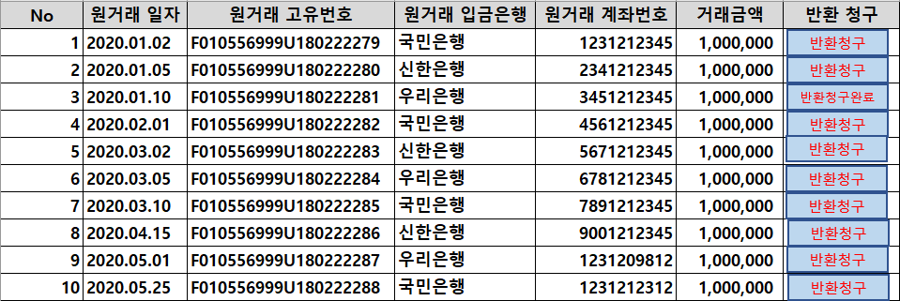
Other Services > Return Claim
0.0.0
Return Claim화면
Max
1 | 입금이체를 성공한 고객을 조회
2 | 입금이체를 성공한 기간을 조회
3 | 입금이체를 성공한 고객과 기간을 이용해서 입금이체 리스트를 조회
4 | 조회한 입금이체 리스트에서 반환청구를 시도할 수 있다. 이미 반환청구한 항목은 ‘반환청구완료’로 표시하고, 반환청구를 할 수 없다.
5
6
7
8
9
10
Window
①
Customer Lookup
②
Search Type
Search Text
입금이체기간
mm/dd/yyyy
~
mm/dd/yyyy
Customer ID Wallet Number
ID Number
Mobile Number
③
⑤
입금이체 리스트
④

Slide 3
Other Services > Return Claim
0.0.0
Return Claim화면
Max
1 | 원거래 고유번호 원거래 고유번호가 조회가 되지 않을 때는 직접 입력을 해야한다.
2 | 청구사유코드 02: 계좌입력오류 03: 금액입력오류 04: 이중입금 05: 기타 08: 고객 반환의사 표시로 재청구
3 | 청구사유코드가 ’05’일때는 필수로 입력
4
5
6
7
8
9
10
자금반환청구
원거래 고유번호
청구사유코드
청구사유
청구사유입니다.
취소
청구

